Slide 1
Movimientos celulares
Nombres y Apellidos: César Rodrigo Cabanillas Ramos
Profesor: Juan Cespedes
Área: Ciencia y Tecnología
Grado y Sección: 2° de secundaria “B”
Julio 2023

Slide 2
Introducción:
Las células tienen a realizar movimientos como la contracción, ciclosis, ameboide, cilios y flagelos algunos de estos movimientos los realizan por un estimulo que hace que las células tengan la necesidad de moverse como puede ser por comida, intercambio de sustancias, una señal del sistema nervioso. El movimiento celular es realizado por seres pluricelulares como la contracción, ciclosis y unicelulares como el flagelo y los cilios que les permiten moverse en su entorno con facilidad.
Objetivos:
Explicar los movimientos celulares

Slide 3
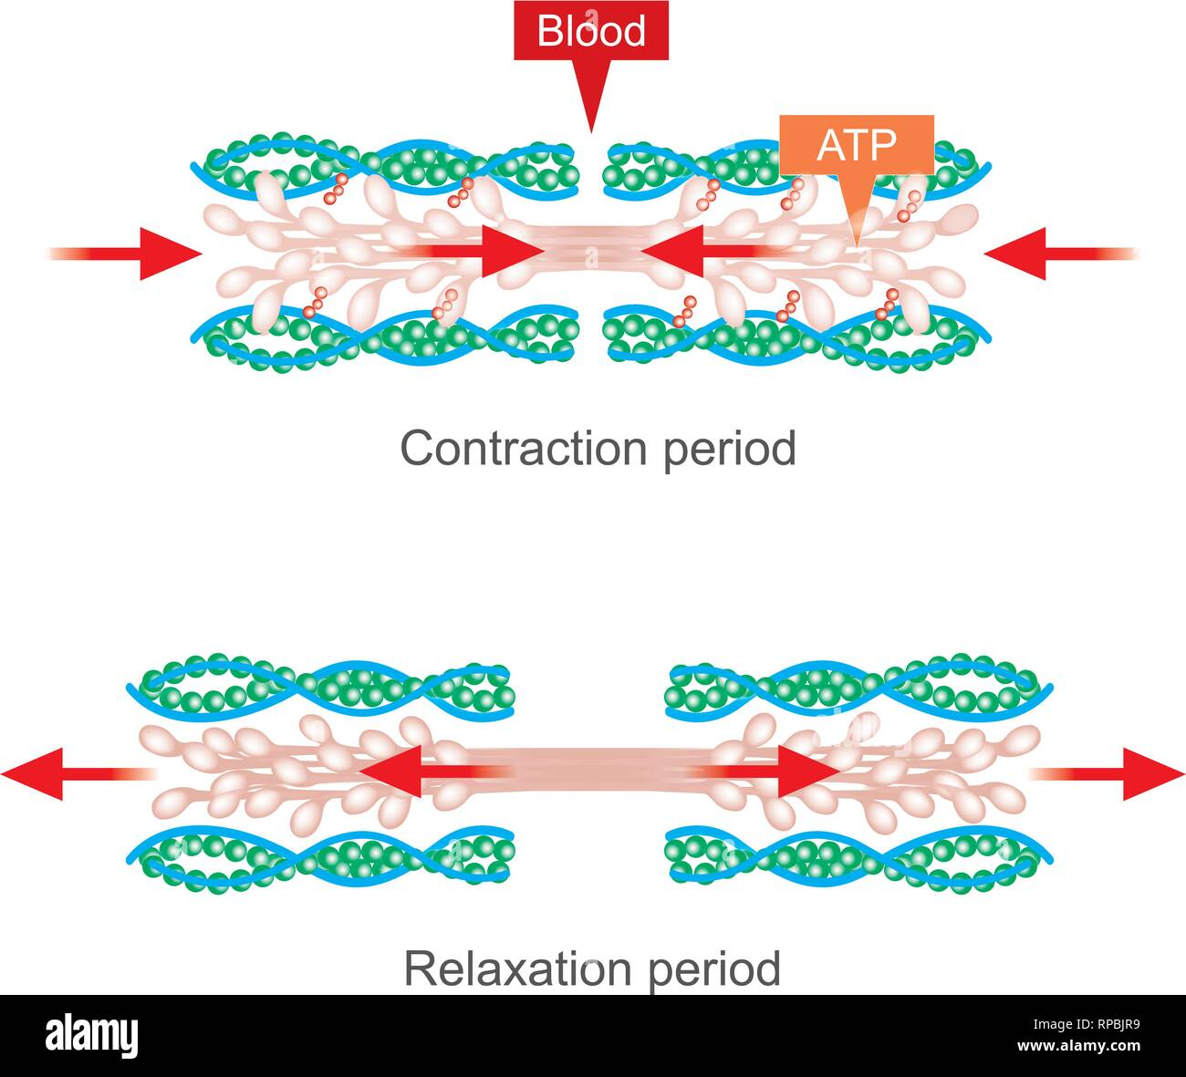
Contracción
Acortamiento y estiramiento de la célula
Figura 1: Movimiento de contracción
Rescatado de: https://www.alamy.es/imagenes/contracci%C3%B3n-muscular.html

Slide 5
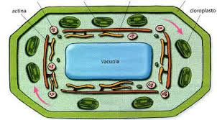
Ciclosis
Movimiento de los cloroplastos de manera circular.
Facilita el intercambio de sustancias
Puede ser más o menos activo
Figura 2: Movimiento de ciclosis
Rescatado de: http://centros.edu.xunta.es/iesastelleiras/depart/bioxeo/lgazon/presen/bac2/bio/pdf/citope.pdf

Slide 7
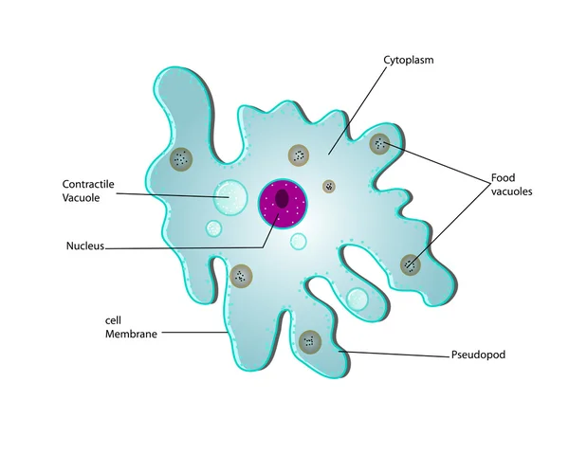
Ameboide
Se mueven por medio de pseudópodos
Figura 3: Ameba
Rescatado de: https://sp.depositphotos.com/vector-images/pseud%C3%B3podos.html

Slide 9
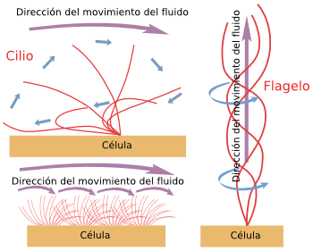
Cilios
Formados por microtúbulos
Movimiento ondulado
Se encuentran en la superficie de la célula
Figura 4: Cilios
Rescatado de: https://mmegias.webs.uvigo.es/5-celulas/ampliaciones/7-cilio-flagelo.php

Slide 11
Flagelo
Formado por microtubos
Movimiento de hélice
Impulsa a la célula
Se encuentra en la superficie de la célula
Figura 5: Flagelo
Rescatado de: https://academia-lab.com/enciclopedia/flagelo-biologia/

Slide 13
Conclusiones
Los movimientos celulares son: la contracción: acortamiento y estiramiento de la célula, La ciclosis: movimiento circular de los cloroplastos, ameboide: por medio de pseudópodos, cilios: movimiento ondulado, flagelos: movimiento de hélice.

Slide 14
Linkografia
https://issuu.com/grupoanayasa/docs/et04834001_issuu_bg4eso_mix/s/18849146
http://red.unal.edu.co/cursos/ciencias/2015877/html/conten_uni_2_2_7.html
https://www.kenhub.com/es/library/anatomia-es/cilios-es

